Slide 1
Pedsovet.su
Конкурс интерактивных презентаций «Интерактивная презентация»
Номинация «Интерактивная игра»
Необычный
календарь
Какорина Тамара Петровна библиотекарь МОУ «Титовская ООШ»
с.Титовка Егорьевский р-он, Алтайский край

Slide 2
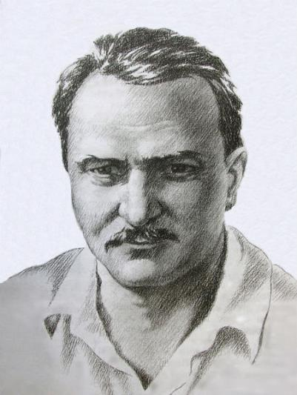
Бродить искать,
искать и находить,
найти и радость,
радость и удивление…
из записной книжки В.В.Бианки
Бианки
Виталий Валентинович
(1894–1959)
ПРАВИЛА ИГРЫ

Slide 3
Правила игры
Выберите букву, соответствующую правильному ответу и нажмите.
При нажатии на букву открываются буквы в клеточках, открываются приметы и появляется кнопка перехода
Если буква выбрана неправильно, кнопка изменяет цвет.
Для выхода из режима просмотра нужно воспользоваться кнопкой в правом верхнем углу слайда.

Slide 4
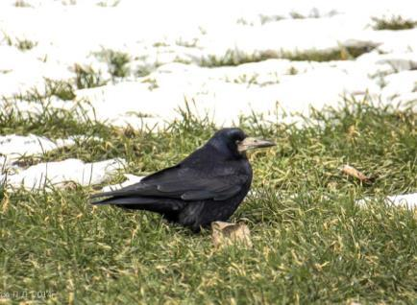
ЯНВАРЬ
И
Прилетели грачи, весна приходит в поле
ФЕВРАЛЬ
Ч
МАРТ
С
АПРЕЛЬ
Е
Месяц дотерпи до весны.
Первый месяц весны. 21 марта в лесу празднуют Новый год – к весне поворот.
Весна освобождает землю от снега.
МАЙ
Н
ИЮНЬ
Л
ИЮЛЬ
Р
АВГУСТ
А
СЕНТЯБРЬ
И
ОКТЯБРЬ
И
С
И
Н
И
Ч
К
И
Н
НОЯБРЬ
Ь
К
А
Л
Е
Н
Д
А
Р
Ь
ДЕКАБРЬ
К

Slide 5
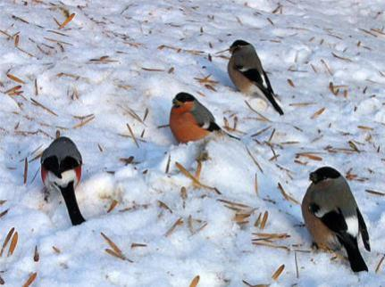
ЯНВАРЬ
И
Носик года
ФЕВРАЛЬ
Ч
МАРТ
С
АПРЕЛЬ
Е
Месяц лютого голода. Второй месяц зимы. ЯНВАРЬ – к весне поворот; году начало, зиме серёдка; солнце на лето, зима на мороз.
МАЙ
Н
ИЮНЬ
Л
ИЮЛЬ
Р
АВГУСТ
А
СЕНТЯБРЬ
И
ОКТЯБРЬ
Д
С
И
Н
И
Ч
К
И
Н
НОЯБРЬ
Ь
К
А
Л
Е
Н
Д
А
Р
Ь
ДЕКАБРЬ
К
Notes:
http://www.kznportal.ru/www2/ng2.jpg

Slide 6
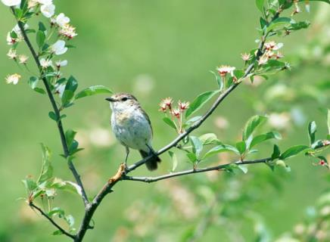
ЯНВАРЬ
И
Лес оделся, все цветы цветут, все птички поют
ФЕВРАЛЬ
Ч
МАРТ
С
АПРЕЛЬ
Е
Месяц песен и плясок Третий месяц весны Месяц МАЙ – пой да гуляй!
Весна начала одевать лес.
МАЙ
Н
ИЮНЬ
Л
ИЮЛЬ
Р
АВГУСТ
А
СЕНТЯБРЬ
И
ОКТЯБРЬ
Д
С
И
Н
И
Ч
К
И
Н
НОЯБРЬ
Ь
К
А
Л
Е
Н
Д
А
Р
Ь
ДЕКАБРЬ
К

Slide 7
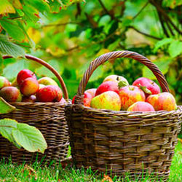
ЯНВАРЬ
И
Последний месяц лета
ФЕВРАЛЬ
Ч
МАРТ
С
АПРЕЛЬ
Е
Месяц стай
Третий месяц лета АВГУСТ – зарник.
Ночью беззвучно озаряют леса быстрые зарницы.
МАЙ
Н
ИЮНЬ
Л
ИЮЛЬ
Р
АВГУСТ
А
СЕНТЯБРЬ
И
ОКТЯБРЬ
Д
С
И
Н
И
Ч
К
И
Н
НОЯБРЬ
Ь
К
А
Л
Е
Н
Д
А
Р
Ь
ДЕКАБРЬ
К

Slide 8
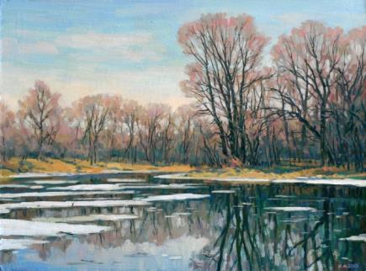
ЯНВАРЬ
И
Реки
освобождаются ото льда
ФЕВРАЛЬ
Ч
МАРТ
С
АПРЕЛЬ
Е
Месяц возвращения перелётных на родину
Второй месяц весны АПРЕЛЬ – зажги снега!
Весна освобождает
из-подо льда воду.
МАЙ
Н
ИЮНЬ
Л
ИЮЛЬ
Р
АВГУСТ
А
СЕНТЯБРЬ
И
ОКТЯБРЬ
Д
С
И
Н
И
Ч
К
И
Н
НОЯБРЬ
Ь
К
А
Л
Е
Н
Д
А
Р
Ь
ДЕКАБРЬ
К

Slide 9
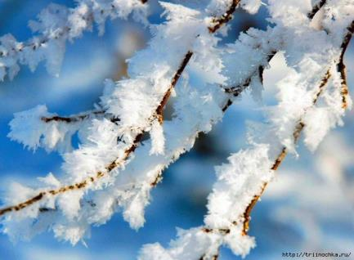
ЯНВАРЬ
И
Хвостик года
ФЕВРАЛЬ
Ч
МАРТ
С
АПРЕЛЬ
Е
Месяц первых белых троп
Первый месяц зимы ДЕКАБРЬ –студень. Декабрь мостит, декабрь гвоздит, декабрь приколачивает.
МАЙ
Н
ИЮНЬ
Л
ИЮЛЬ
Р
АВГУСТ
А
СЕНТЯБРЬ
И
ОКТЯБРЬ
Д
С
И
Н
И
Ч
К
И
Н
НОЯБРЬ
Ь
К
А
Л
Е
Н
Д
А
Р
Ь
ДЕКАБРЬ
К

Slide 10
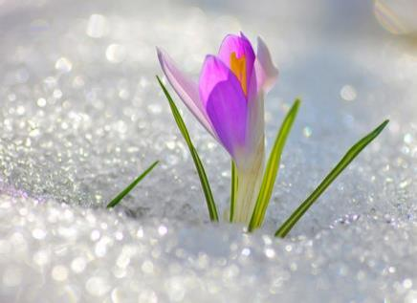
ЯНВАРЬ
И
Солнышко светит веселей, у медведицы родятся медвежата
ФЕВРАЛЬ
Ч
МАРТ
С
АПРЕЛЬ
Е
Месяц дотерпи до весны
Третий месяц зимы
ФЕВРАЛЬ – перезимок. Вьюги да метели под февраль полетели; бегут по снегу, а следу нету.
МАЙ
Н
ИЮНЬ
Л
ИЮЛЬ
Р
АВГУСТ
А
СЕНТЯБРЬ
И
ОКТЯБРЬ
Д
С
И
Н
И
Ч
К
И
Н
НОЯБРЬ
Ь
К
А
Л
Е
Н
Д
А
Р
Ь
ДЕКАБРЬ
К

Slide 11
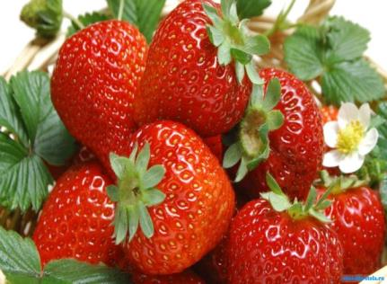
ЯНВАРЬ
И
У солнышка самый длинный трудовой день, оно в самой силе
ФЕВРАЛЬ
Ч
МАРТ
С
АПРЕЛЬ
Е
Месяц гнезд
Первый месяц лета.
ИЮНЬ – розан-цвет. Конец пролетья,
начало лета.
МАЙ
Н
ИЮНЬ
Л
ИЮЛЬ
Р
АВГУСТ
А
СЕНТЯБРЬ
И
ОКТЯБРЬ
Д
С
И
Н
И
Ч
К
И
Н
НОЯБРЬ
Ь
К
А
Л
Е
Н
Д
А
Р
Ь
ДЕКАБРЬ
К

Slide 12
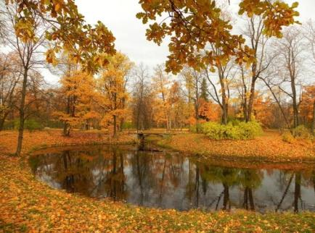
ЯНВАРЬ
И
Середина осени
ФЕВРАЛЬ
Ч
МАРТ
С
АПРЕЛЬ
Е
Месяц полных кладовых
Второй месяц осени
ОКТЯБРЬ – листопад, грязник, зазимник.
МАЙ
Н
ИЮНЬ
Л
ИЮЛЬ
Р
АВГУСТ
А
СЕНТЯБРЬ
И
ОКТЯБРЬ
Д
С
И
Н
И
Ч
К
И
Н
НОЯБРЬ
Ь
К
А
Л
Е
Н
Д
А
Р
Ь
ДЕКАБРЬ
К

Slide 13
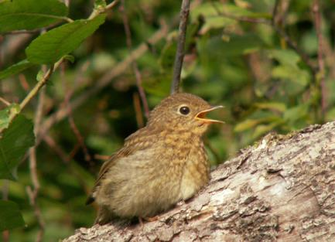
ЯНВАРЬ
И
Разгар лета, самый хороший месяц для птенцов и для зверей
ФЕВРАЛЬ
Ч
МАРТ
С
АПРЕЛЬ
Е
Месяц птенцов
Второй месяц лета
ИЮЛЬ – макушка лета – устали не знает, всё прибирает.
МАЙ
Н
ИЮНЬ
Л
ИЮЛЬ
Р
АВГУСТ
А
СЕНТЯБРЬ
И
ОКТЯБРЬ
Д
С
И
Н
И
Ч
К
И
Н
НОЯБРЬ
Ь
К
А
Л
Е
Н
Д
А
Р
Ь
ДЕКАБРЬ
К

Slide 14
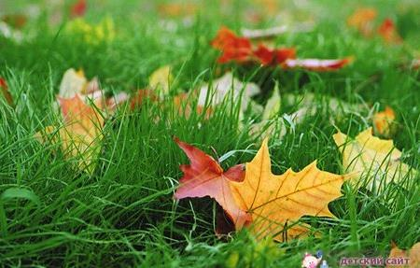
ЯНВАРЬ
И
Солнце греет меньше, дни стали короче, чаще идут дожди
ФЕВРАЛЬ
Ч
МАРТ
С
АПРЕЛЬ
Е
Месяц прощания перелётных с родиной
Первый месяц осени
СЕНТЯБРЬ – хмурень, ревун. Всё чаще начинает хмуриться небо, ревёт ветер.
МАЙ
Н
ИЮНЬ
Л
ИЮЛЬ
Р
АВГУСТ
А
СЕНТЯБРЬ
И
ОКТЯБРЬ
Д
С
И
Н
И
Ч
К
И
Н
НОЯБРЬ
Ь
К
А
Л
Е
Н
Д
А
Р
Ь
ДЕКАБРЬ
К

Slide 15
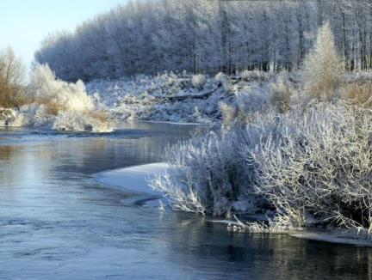
ЯНВАРЬ
И
Река покрывается льдом, последний месяц осени
ФЕВРАЛЬ
Ч
МАРТ
С
АПРЕЛЬ
Е
Месяц зимних гостей
Третий месяц осени НОЯБРЬ – полузимник, прикрывает землю снежным покрывалом. Ноябрь – сентябрёв внук, октябрёв сын, декабрю родной брат.
МАЙ
Н
ИЮНЬ
Л
ИЮЛЬ
Р
АВГУСТ
А
СЕНТЯБРЬ
И
ОКТЯБРЬ
Д
С
И
Н
И
Ч
К
И
Н
НОЯБРЬ
Ь
К
А
Л
Е
Н
Д
А
Р
Ь
ДЕКАБРЬ
К

Slide 16
Источники
Бианки, В.В. Лесная газета. Сказки и рассказы /Виталий бианки; худож. А.Аземша, С.Бордюг и Н.Трепенок. – М.:Астрель:АСТ, 2010. -414, [2] с. –(Внеклассное чтение).
Бианки, В.В. Лесные разведчики /В.В.Бианки. М.:РИПОЛ классик, 2011 – 96с.-ил.-(Галерея детской классики).
http://allgraf.net/clipart/background-and-texture/34207-detskie-krasochnye-fony.html
http://img-fotki.yandex.ru/get/6100/136487634.3c2/0_82fae_303bb0d4_XXL.png -муравьи
https://http://club.foto.ru/gallery/images/preview/2007/11/26/994491.jpg
http://www.fun4child.ru/uploads/posts/2012-06/1340813915_77937965_02.jpg
http://www.zapovednik-vrn.ru/netcat_files/File/IMG_1894-2.jpg
http://www.kznportal.ru/www2/ng2.jpg
http://bibpol.ru/wp-content/uploads/2014/04/123208678.jpg
http://clodo.infoniac.ru/iblock/109/109d83e896d9ae44fb2713113dbf8fca.jpg
http://www.artlib.ru/objects/gallery_569/artlib_gallery-284567-b.jpg
http://img0.liveinternet.ru/images/attach/c/9/107/600/107600232_snegir.jpg
http://www.stihi.ru/pics/2013/02/08/6169.jpg
http://3.bp.blogspot.com/-J8s80sygB1o/T9WfPIkf9XI/AAAAAAAABCw/g-KpW1Hssrc/s1600/%D0%9A%D0%BB%D1%83%D0%B1%D0%BD%D0%B8%D0%BA%D0%B0-%D0%B2-%D0%BA%D0%BE%D1%80%D0%B7%D0%B8%D0%BD%D0%BA%D0%B5.jpg
http://bestcrimea.com/uploads/posts/2013-10/1380743205_1582.jpg
https://http://samlib.ru/img/c/chuksin_n_j/nestlings/nes_20.jpg
Технологический приём анимированной сорбонки
http://www.uchmet.ru/library/material/144000/
Как выполнить приём сорбонка? http://didaktor.ru/kak-vypolnit-priyom-sorbonka/
Аствацатуров Г.О. Технологический прием «Анимированная сорбонка» –
http://www.itn.ru/communities.aspx?cat_no=13748&d_no=222265&ext=Attachment.aspx?Id=97001

